Slide 1
HİPOTEZ TESTLERİ
Hipotezlerin Yazılması
Anlamlılık Seviyesinin Belirlenmesi
Test İstatistiğinin Hesaplanması
Karar Aşaması

Slide 2
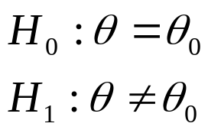
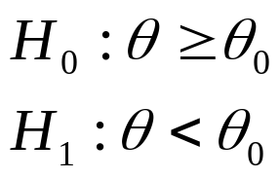
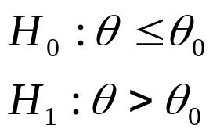
Hipotezlerin Yazılması

Slide 3

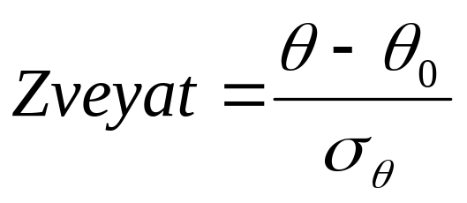
Hata Payının Belirlenmesi ve Test İstatistiğinin Hesaplanması
1. tip hata

Slide 4
Karar Aşaması
Z>Ztablo HO red
T>ttablo HO red

Slide 5
ORTALAMA TESTLERİ
Tek Ortalama Testi
İki A.K Ortalama Testi (Bağımlı ve Bağımsız)
İkiden Fazla A.K Ortalama Testi

Slide 6
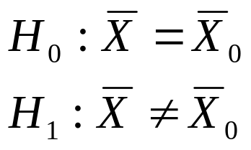
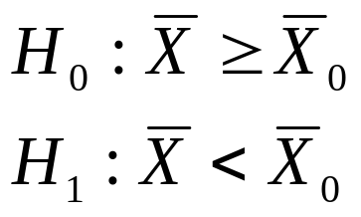
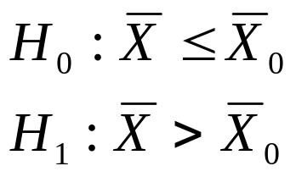
Tek Ortalama Testi
Hipotezleri;

Slide 7

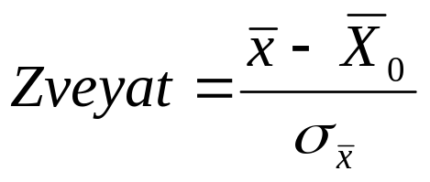
Hata Payı ve Test İstatistiği

Slide 8
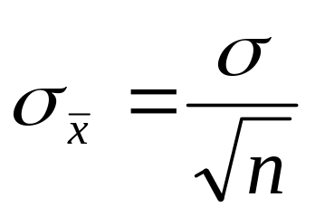
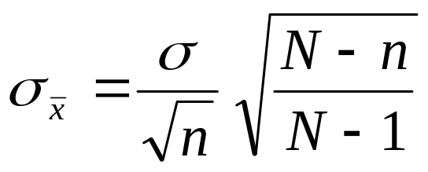
Ortalamanın Standart Hatası

Slide 9
ÖRNEK 1:
Üretilen cam şişelerin iç basınç gücü önemli bir kalite karakteristiğidir. Şişelerin basınç değerlerinin normal dağıldığı kabul edilmektedir. Üretici firma basıncın ortalama 175 olup olmadığını araştırmak istiyor. 25 birimlik örnek seçiyor ve hidrostatik basınç testi makinesine cam kırılana kadar basınç uyguluyor. Basınç dayanıklılık ortalaması 182 elde ediliyor Üretim standartlara uygun yapılıyor mu araştırınız. Standart sapma 10 psi

Slide 10
ÖRNEK 2
Örnek: Kalite Kontrol uygulamalarında
Ho: Proses Kontrol Altındadır
H1: Proses Kontrol Altında Değil
Bir üretici firmanın ürettiği ürünlerin ortalama ağırlığının 0,250 gr olması gerektiği belirlenmiştir. Prosesin doğru çalışıp çalışmadığının araştırılması amacıyla 40 tane ürün seçilmiştir.Ürünlerin ağırlıkları verilmektedir. (SPSSde: tek ortalama testi)

Slide 11
Örnek 3:
Örnek: Bir üretici firma ürettiği ürünün uzunluğunun en az 10 cm olduğunu iddia etmektedir. Prosesden tesadüfi olarak seçilen 48 birim incelendiğinde üreticinin iddiasının doğru olduğu söylenebilir mi? (SPSS’de Tek Ortalama İki)

Slide 12
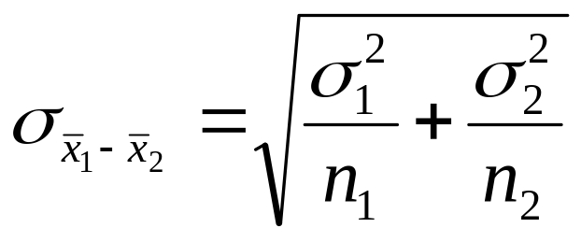
İki A.K Ortalama Testleri
1-Standart Sapmaları Biliniyorsa;

Slide 13
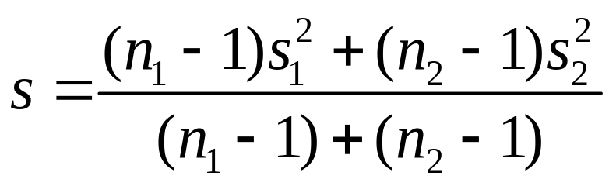
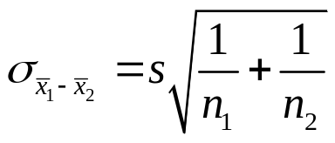
2- A.K standart sapmaları bilinmiyor ancak eşit oldukları biliniyorsa;Standart sapmaları örnekten tahmin edilir. Ortak bir s hesaplanır:

Slide 14
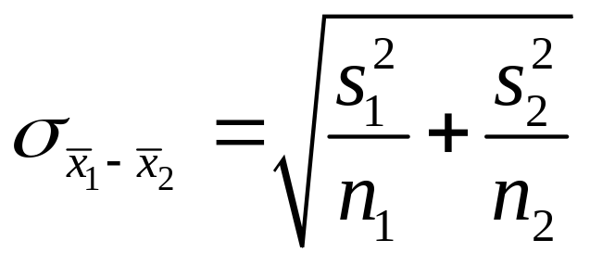
3-A.K standart sapmaları bilinmiyor fakat farklı oldukları biliniyorsa;

Slide 15
Bağımsız Örnekler İçin Ortalama Testleri
Örnek 1: Bir rekabet kuruluna gelen şikayetler değerlendirildiğinde bir ürünün farklı illerde farklı fiyatlara satıldığını iddia etmektedir.Bu şikayet üzerinde kurul her iki ilde aynı dönemde tesadüfi olarak satış noktaları seçerek ürünün fiyatını belirlemek istemiştir. 1. ilden tesadüfi olarak seçilen 50 satış merkezinden elde edilen ortalama fiyat 11545 TL(s1= 1989 TL), diğer ilden tesadüfi olarak seçilen 30 satış merkezinden alınan fiyat ortalaması 12243 TL (s2=1843) olarak belirlenmiştir. Fiyatın illere göre anlamlı bir şekilde farklılaştığı söylenebilir mi?(hata payı 0,05)

Slide 16
Örnek 2:Bir üretim prosesine yapılan müdahale ile üretim süresinin kısaltılması düşünülmektedir. Ancak yapılan müdahalenin etki olup olmadığının araştırılmak istenmektedir. Müdahale yapılmadan önce tesadüfi çekilen 50 birimin ortalaması 27.3 dakika(standart sapma 3.7), yeni yöntemle üretimden elde edilen 50 birimlik örneğin ortalaması 25.4 (standart sapma 3.1)

Slide 17
Örnek 3: Bir makine sanayinde kullanılan çelikler 2 ayrı fabrikadan alınmaktadır. Her iki firmadan alınan çeliklerin dirençlerinin aynı olup olmadığının araştırılması için 36’şar çelik çubuk tesadüfi olarak seçilmiş ve aşağıdaki bilgiler elde edilmiştir.(excelde iki ortalama bağımsız)

Slide 18
İki ve İkiden Fazla Anakütle Ortalaması Arasındaki Farkın Testi (ANOVA)
İkiden fazla anakütle ortalamasının eşitliğinin araştırılmasında kullanılan bir analizdir.
Uygulanma koşulu:
Anakütleler normal dağılmalı
Varyansları eşit olmalı

Slide 19
ANOVA
Tek Yönlü ANOVA
İki Yönlü ANOVA

Slide 20
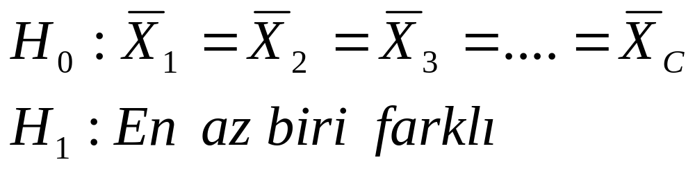
Tek Yönlü ANOVA
Hipotezin Yazılması;

Slide 21
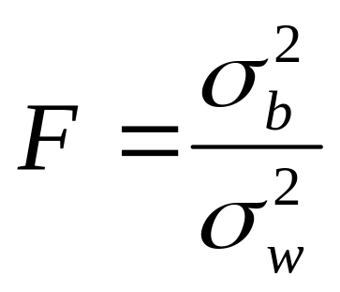
Hata Payı ve Test İstatistiğinin Hesaplanması
Hata payı (α) araştırmacı tarafından belirlenir.

Slide 22
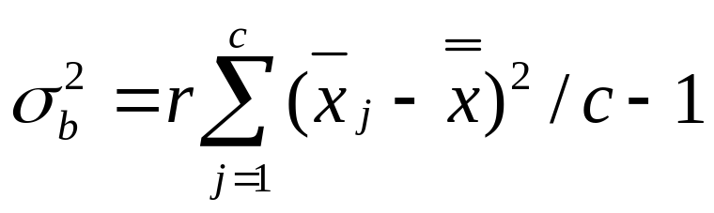
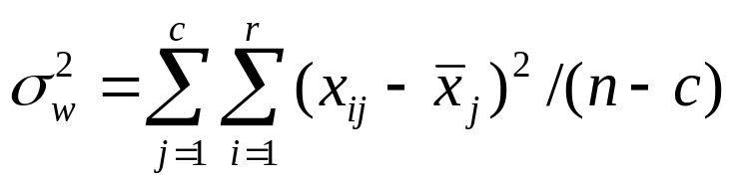

Slide 23
İşletmede üretim 3 fabrikada yapılmaktadır. Bu fabrikalarda işçilerin saatte ürettikleri parça sayısı olarak hesaplanan emek prodüktivitesinin aynı olup olmadığını araştırmak üzere her üç fabrikadan tesadüfi olarak 5’er işçi seçilmiş ve saatte ürettikleri parça sayıları belirlenmiştir.%1 anlamlılık seviyesinde 3 fabrikadaki işçilerin emek prodüktivitesinin aynı olduğu söylenebilir mi?
(Excelde anova 1)

Slide 24
Bir firmanın dört satış noktasındaki aylık ortalama satışlar arasında %5 anlamlılık seviyesinde fark olup olmadığı araştırılacaktır. Yapılan incelemede 1. satış noktada 4 aylık, 2. noktanın 6 aylık, 3. ve 4. bölgelerinsatış noktalarının 5’er aylık satışlarının aşağıdaki gibi olduğu saptanmıştır.(anova2)

Slide 25
ORAN TESTLERİ
Tek Oran Testi
İki Oran Testi

Slide 26
Hipotezlerin Yazılması
Hata Payı (anlamlılık düzeyinin belirlenmesi)
Test İstatistiğinin Hesaplanması
Karar aşaması

Slide 27
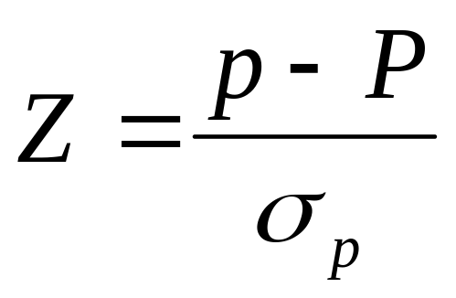
Test İstatistiğinin Hesaplanması

Slide 28
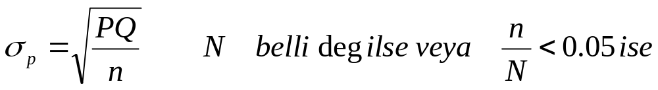
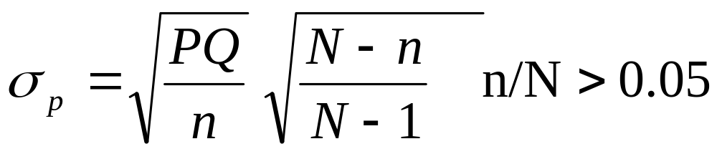

Slide 29
Örnek: Yeni piyasaya sürülecek bir mamülün tercihinde ambalaj renginin etkili olup olmayacağını test etmek üzere tesadüfi olarak seçilen 400 tüketiciden 224ü sarı diğerleri ise mavi ambalajı tercih etmiştir. %1 anlamlılık düzeyinde renk farklılığının tercihi etkilediği söylenebilir mi?

Slide 30
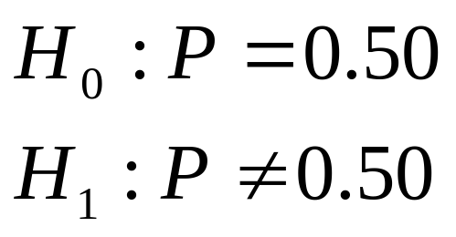
Çözüm:

Slide 31
İKİ A.K ORAN TESTİ
Hipotezlerin yazılması
Anlamlılık düzeyinin belirlenmesi
Test İstatistiğinin Hesaplanması
Karar Aşaması

Slide 32
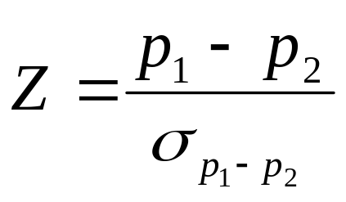
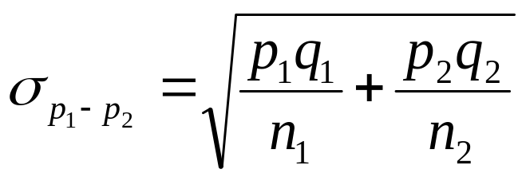
Test İstatistiği

Slide 33
Örnek: Bir gıda firması yeni piyasaya süreceği margarinin kentsel bölgelerde tesadüfi olarak 400, kırsal bölgelerde ise 300 tüketiciye margarini tattırmıştır. Kentsel bölgede 220, kırsal bölgede 195 tüketici margarini beğendiklerini ve kullanacaklarını belirtmiştir.%5 anlamlılık düzeyinde bu margarinin kırsal ve kentsel bölgelerde aynı oranda beğenileceği söylenebilir mi?

